Slide 1
Создание и развитие собственного успешного бизнеса

Slide 2
Состав группы:
1.Абдрахимов Ильдар Ришатович МОБУ СОШ с. Кистенли-Богданово
2.Галимуллин Данис Борисович МОБУ СОШ с.Кенген Менеуз
3.Нигметзянова Гузелия Наилевна МОБУ СОШ с.Елбулактамак
4.Шадрин Александр Леонидович МОБУ гимназия №1 г. Мелеуз

Slide 3
Цели и задачи
Цель: Раскрыть значение основных факторов, определяющих успешность бизнеса;
Задачи:
охарактеризовать влияние важных составляющих инфраструктуры (внешнего окружения) бизнеса на его результативность.
провести с учащимися самооценку наличия и развитости предпринимательских качеств;
формировать способность к самоанализу и стремление к самосовершенствованию, умение определять жизненные цели и способы их достижения.
Сформировать представление о разработке концепции бизнеса и разработке бизнес плана

Slide 4
Планируемые результаты обучения
Сформировать умение анализировать собственные способности и оценивать результаты своей деятельности
Сформировать представление о необходимости разработки бизнес-плана
Сформировать первичные навыки работы над бизнес планом
Сформировать представление об источниках финансирования бизнеса , о формах его организации

Slide 5
Актуализация опорных знаний и умений учащихся
«Воображаемый микрофон»:
выразите собственные мысли по поводу того, каким должен быть предприниматель (по характеру, образованию, финансовым положением) и кто из учеников, по мнению одноклассников, в будущем создаст собственный бизнес.
Предприниматели:
- менеджеры, стратеги, управленцы, организаторы, лидеры.
-люди, которые умеют эффективно управлять другими людьми, процессами, идеями, знаниями — так, чтобы они приносили прибыль

Slide 6
Анализ собственных качеств
Составьте свой SWOT-анализ. Вы сразу увидите свои сильные и слабые черты. Однако есть главное требование: составляя SWOT-анализ, следует быть очень честным с самим собой
(сильные стороны)
1. … 2. ...
(слабые стороны)
1. …… 2. ………

Slide 7
сравните свои качества
♦ в интеллектуальном блоке: компетентность, комбинаторный дар, развитое воображение, реальная фантазия, развитая интуиция, перспективное мышление;
♦ в коммуникативном блоке: талант координатора усилий сотрудников, способность и готовность к социально лояльному общению с другими людьми и умение двигаться против течения;
♦ в мотивационно-волевом блоке: склонность к риску; внутренний контроль, стремление бороться и побеждать, потребность в самоактуализации и общественном признании, преобладание мотива достижения над мотивом избегания неудачи.

Slide 8
Выберите степень выраженности у вас приведенных ниже качеств
Качество | Учащиеся оценивают свои качества по шкале (баллы)
 | 4 | 3 | 2 | 1
Инициативность | Ищет дополнительные задания, чтобы испытать себя | Проявляет способности к выполнению поставленных задач | Просто выполняет необходимый объем работ без напоминания | Ждет указания по выполнению задания
Умение общаться | Умеет находить подход к каждому человеку, заинтересовывать ее | Приятный в общении, вежливый | Иногда с ним трудно работать | Неконтактный, непредсказуемый, с ним трудно работать
Лидерство | Сильный, создает впечатление человека, которому можно доверять | Дает эффективные распоряжения | Может быть активным в конкретной ситуации | Склонен подчиняться другим
Ответственность | Четко выполняет все, о чем было договорено | Соглашается с поручениями старших | Соглашается с поручениями без особого желания | Уклоняется от выполнения поручений

Slide 9
Ключ к тесту
1-7 баллов — низкий уровень способностей к предпринимательской деятельности.
8-14 баллов — средний уровень способностей к предпринимательской деятельности.
15-21 баллов — достаточный уровень способностей к предпринимательской деятельности.
22-28 баллов — высокий уровень способностей к предпринимательской деятельности.
Учащиеся оценивают свои способности

Slide 10
Выберите идею для вашего бизнеса
Упражнение «Карта идей»
три сферы бизнеса:
производство; 2) услуги; 3) торговля.
На доске записываются идеи и определяется
наиболее предпочитаемая сфера бизнеса

Slide 11
Разработка концепции нового бизнеса.
Определите, в какой организационно-правовой форме вы будете осуществлять предпринимательскую деятельность.
Исследуйте окружение предприятия
Проанализируйте факторы прямого влияния
1) анализ конкурентов; 2) барьеры вхождения в отрасль;
3) товары-субституты; 4) поставщики сырья; 5) потребители.
Совместный анализ факторов развития одной из форм бизнеса

Slide 12
Анализ внешней среды
Проанализируйте факторы косвенного воздействия:
1) политико-правовые
2) экономические (инфляция, налоги, уровень дохода населения, колебания курса валюты, кризис кредитования);
3) социальные (традиции, структура населения, тенденции к здоровому образу жизни);
4) технико-технологические (наличие техники, тенденции в технологиях производства).
Учащиеся высказывают свое мнение по анализу среды

Slide 13
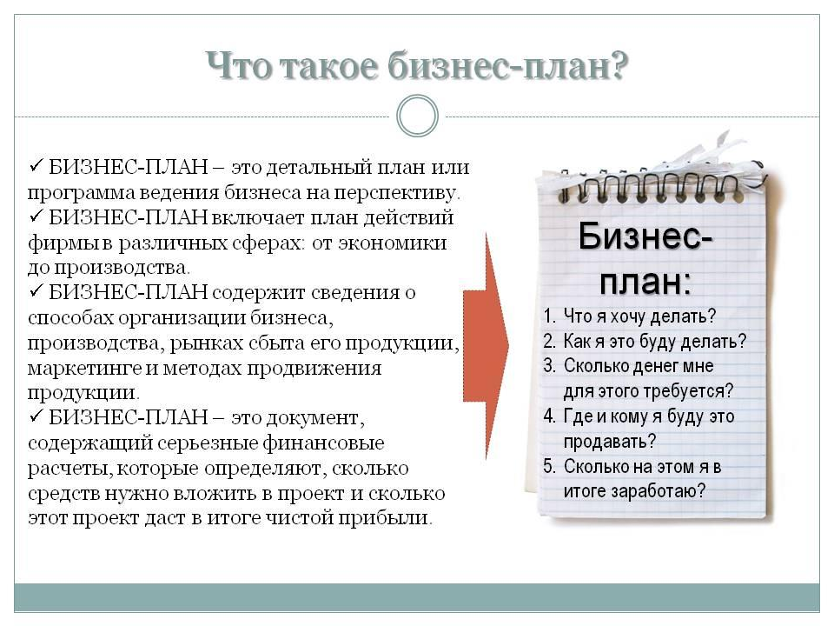
Бизнес - план
Учитель дает информацию о структуре и технологии разработки бизнес плана,
учащиеся записывают в тетрадь основные позиции

Slide 14


Slide 15
Итоги урока. Рефлексия .
1 Что вы узнали нового?
2 Кто считает что бизнес это его сфера будущей деятельности? Почему,?
3 Смогли ли вы почувствовать себя бизнесменом работая над концепцией нового бизнеса?
4 Понятно ли вам значение разработки бизнес-плана?
Какие факторы имеют значение при создании собственного бизнеса?

Slide 16
Домашнее задание
1. Разработайте концепцию своего бизнеса, используя записанный в тетради план.

Slide 17
Источники информации
http:// na-uroke.in.ua
Notes:
:

